Slide 1
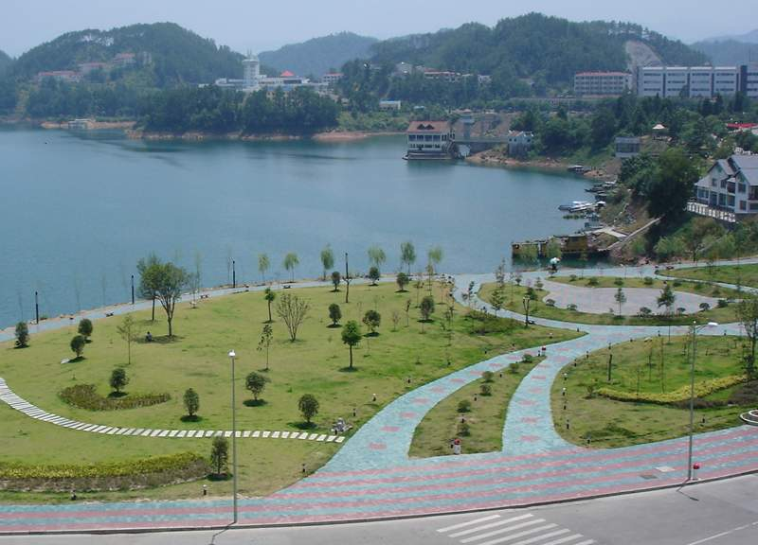
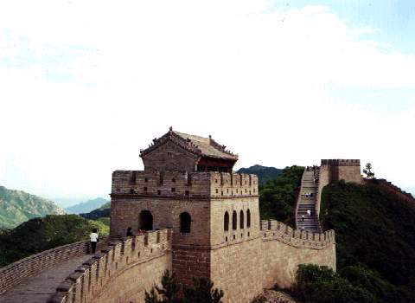
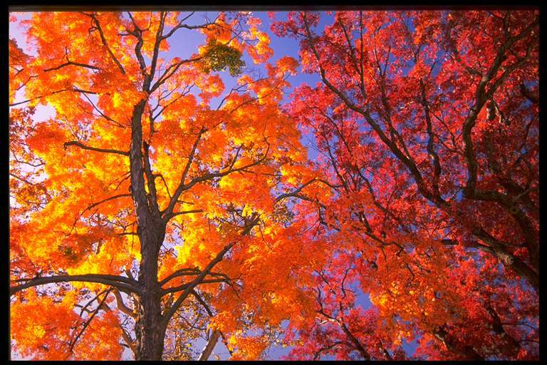


语文园地一
( 第 三 课 时）
大雁南飞
夏天过去了
秋天天来了
淳安县千岛湖镇第五小学
章霞

Slide 2
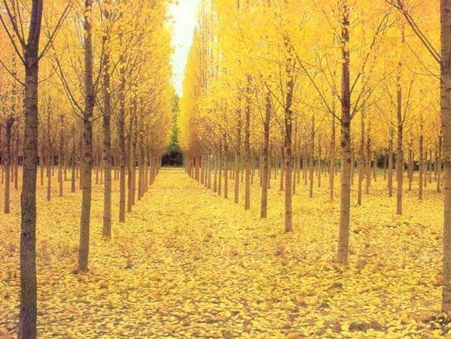
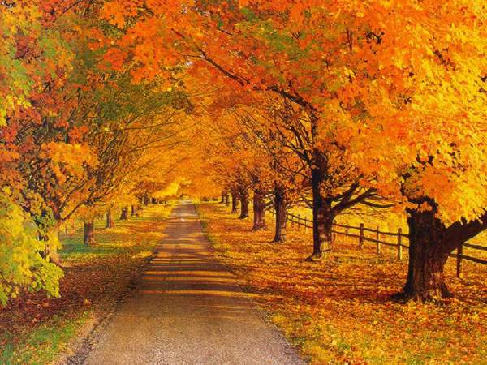
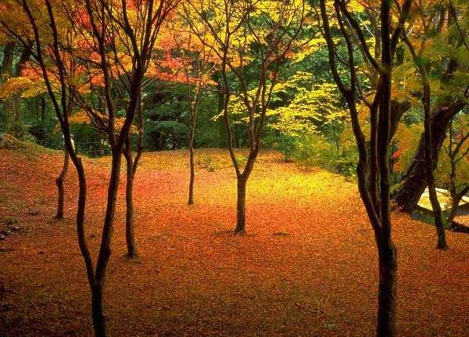
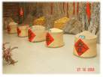
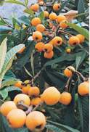
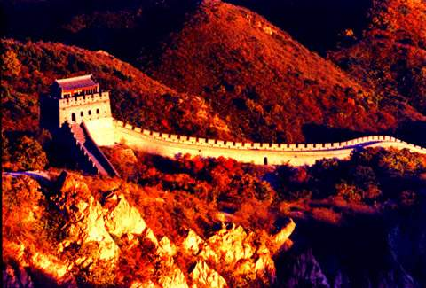
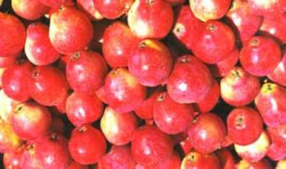
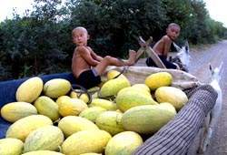
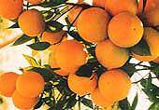
天高云淡
流光溢彩
秋高气爽
瓜果飘香
山河壮美
爱我中华
春华秋实
叠
翠
流
金
层
林
尽
染
景
色
宜
人
金秋时节
大雁南飞
五谷丰登
秋收冬藏

Slide 3
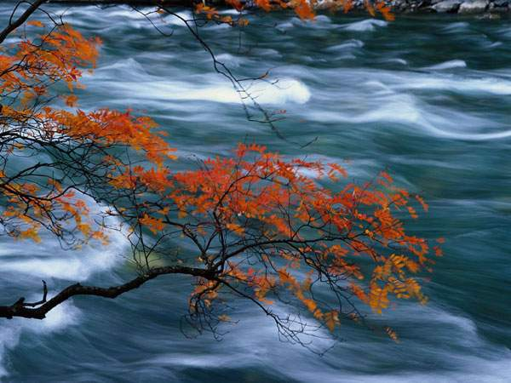
金秋时节
景色宜人
山河壮美
层林尽染
瓜果飘香
叠翠流金
春华秋实
大雁南飞
天高云淡
五谷丰登
秋高气爽
秋收冬藏

Slide 4
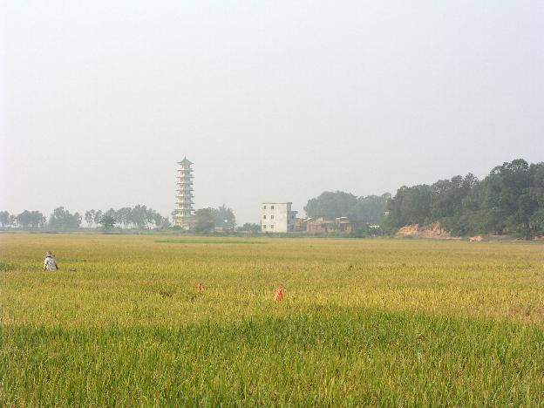
秋游计划
秋游时间
秋游的地点
秋游前的准备
秋游活动内容
秋游活动成果展示

Slide 5
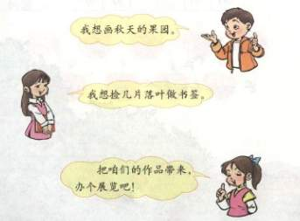

Slide 6
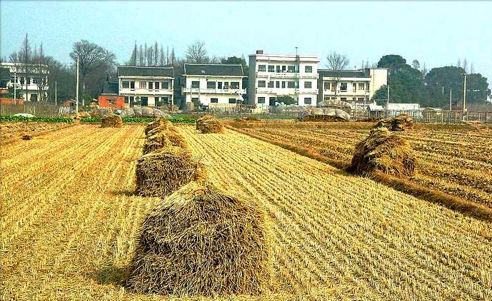

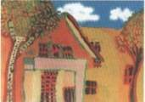

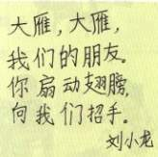
展 示 台

Slide 7
山河壮美
我爱中华
流光溢彩
瓜果飘香
同学们再见
春华秋实
叠
翠
流
金
层
林
尽
染
景
色
宜
人
金秋时节
大雁南飞
五谷丰登
秋收冬藏

